Slide 1

微信小程序开发与管理
Wechat Mini Program
汇报人：开灿

Slide 2
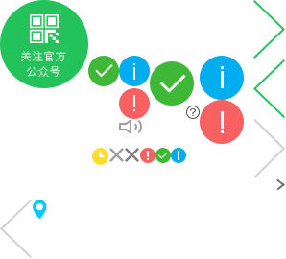
目录
Contents
小程序注册与发布
第三方平台注册
第三方平台发布小程序
遗留问题

Slide 3

一：小程序注册与
发布

Slide 4
小程序概念
微信小程序是一种全新的连接用户与服务的方式，它可以在微信内被便捷地获取和传播，同时具有出色的使用体验。
一、代码包限制从 1m 提高至 2m ，开发者可以点击工具 项目-配置信息-刷新 来更新项目置；
二、现阶段每个机构帐号只允许注册最多50个小程序，所有小程序帐号都需要绑定一个电子邮箱，一
个手机号码只能绑定5个小程序；
三、个人类型小程序没有支付权限等；

Slide 5


小程序注册
用户信息登录
域名配置
开发管理
1.主体信息提交后不可更改；
2.主体类型选择企业类型；
3.企业类型注册方式：
a.小额打款
b.微信认证
4.管理员信息登记
1.小程序服务器域名和业务域名必须是https协议的；
2.https://freessl.org
1.开发者工具上传代码；
2.体验版及体验版授权；
3.发布
4.代码版本管理（git）（推荐sourcetree）；
5.小程序代码和后端代码；

Slide 6

小程序开发
一、开发者工具
二、小程序代码编写（前后端代码管理）和上传
三、预览

Slide 7

二：第三方平台注册

Slide 8
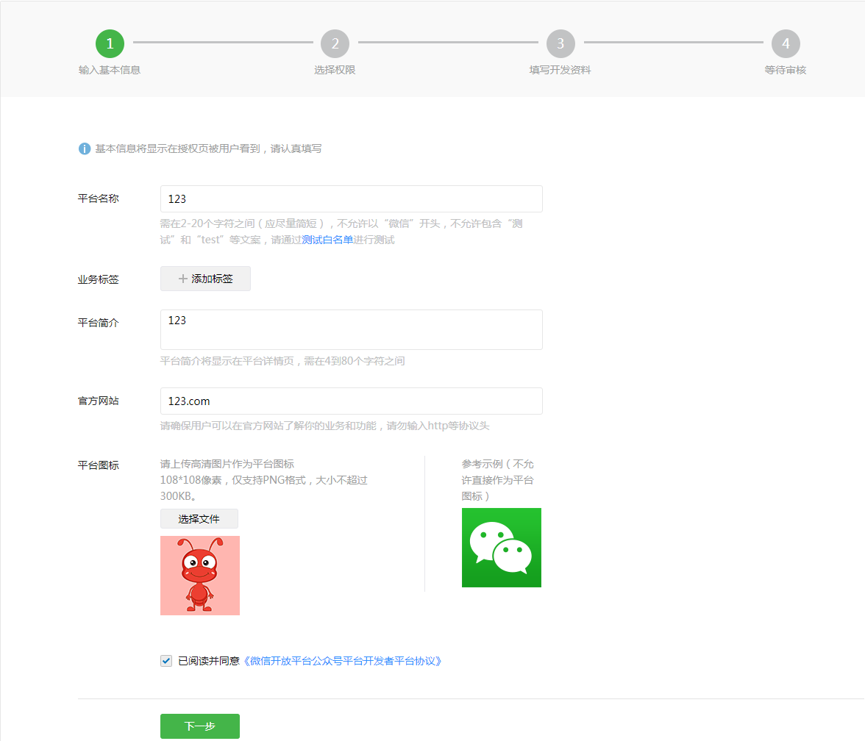
第三方平台注册

Slide 9
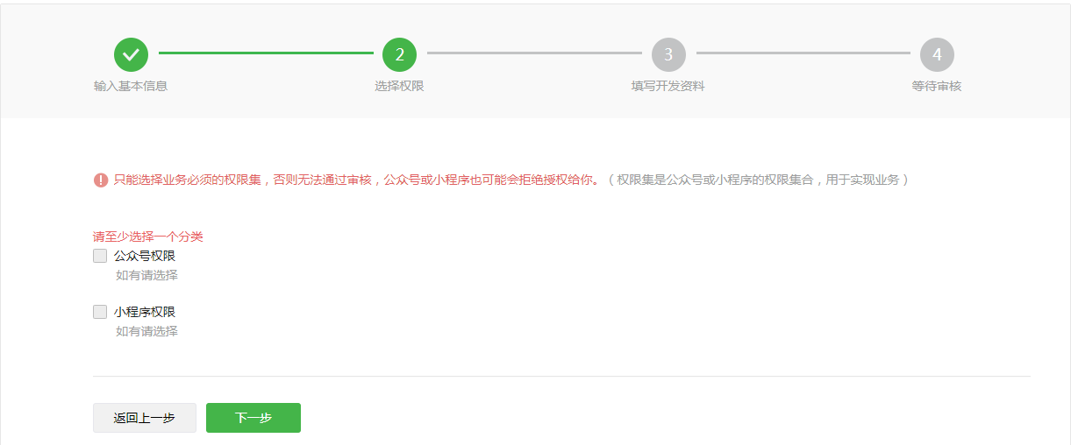
第三方平台注册

Slide 10
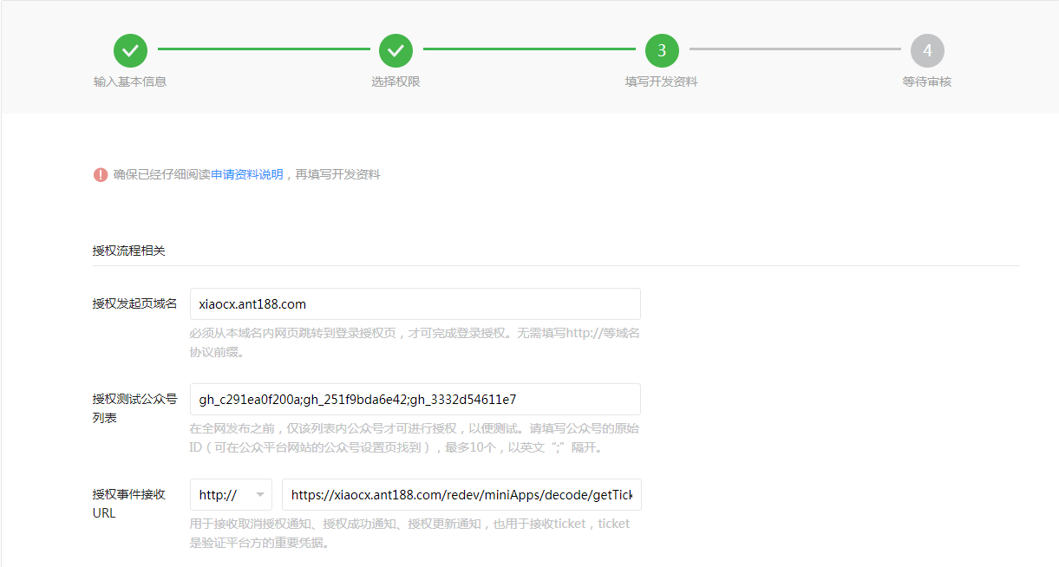
第三方平台注册

Slide 11
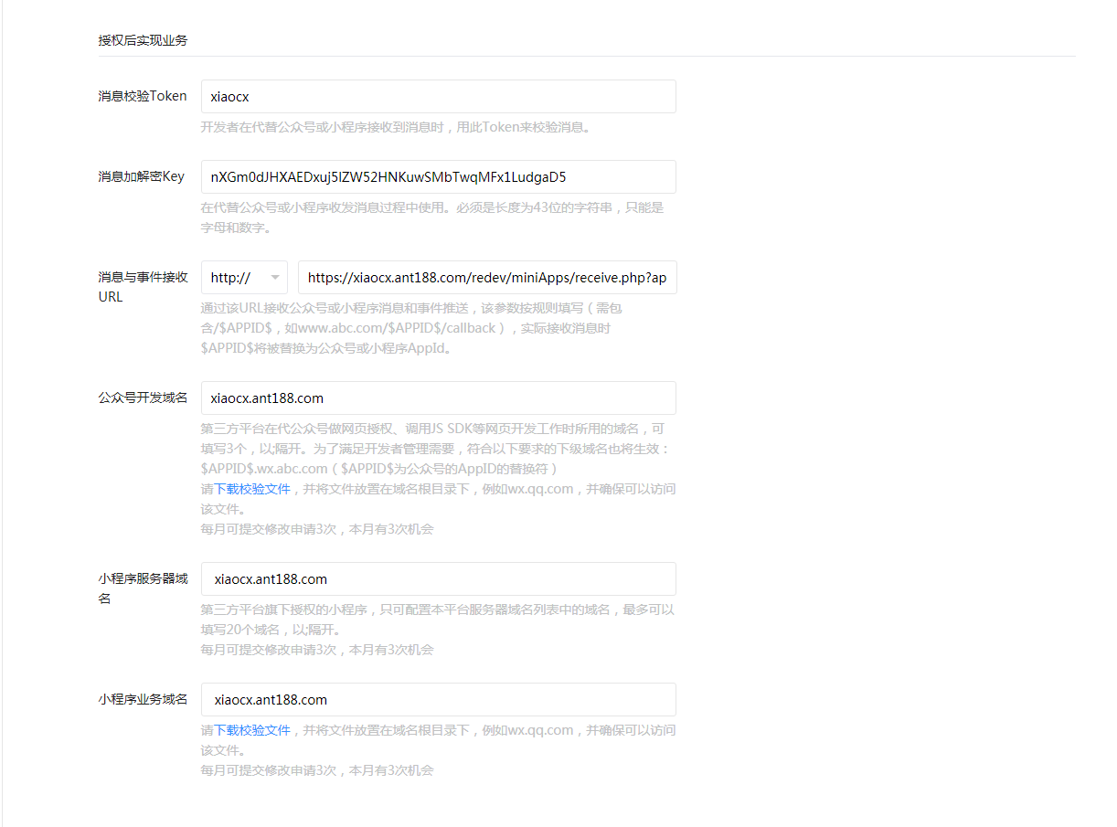
第三方平台注册

Slide 12
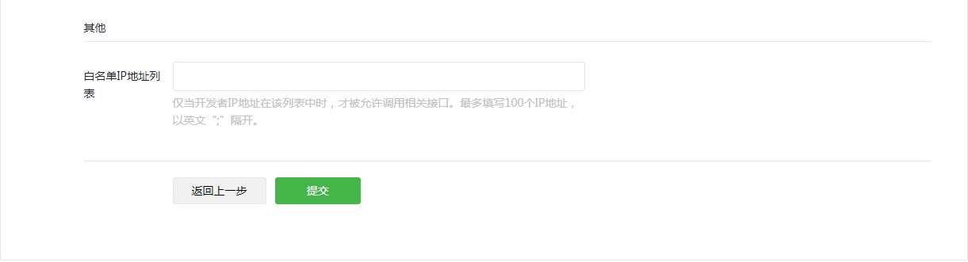
第三方平台注册

Slide 13

三：第三方平台发布
小程序

Slide 14
第三方平台管理小程序
一、绑定开发小程序
二、小程序模版的开发和上传
三、添加到小程序模版库，获得模版ID
四、调用接口，为旗下授权的小程序部署代码

Slide 15
授权流程
一、推送component_verify_ticket协议
二、获取第三方平台component_access_token
三、获取预授权码pre_auth_code
四、引入用户进入授权页
五、使用授权码换取公众号或小程序的接口调用凭据和授权信息
五、获取（刷新）授权公众号或小程序的接口调用凭据（令牌）

Slide 16
代码管理
一、为授权的小程序帐号上传小程序代码
二、获取体验小程序的体验二维码
三、获取授权小程序帐号的可选类目
四、获取小程序的第三方提交代码的页面配置（仅供第三方开发者代小程序调用）
五、将第三方提交的代码包提交审核（仅供第三方开发者代小程序调用）
六、获取审核结果
六、发布已通过审核的小程序（仅供第三方代小程序调用）

Slide 17
注意点
一、https端口为443；（http端口为80）
二、小程序和第三方平台的 appid 和 secret 不可随意更改，并妥善保管；
三、未全网发布的第三方平台，只能被授权测试公众号列表中的用户测试使用；
四、域名等信息确认后再更改，因为有更改次数限制；
五、注意添加白名单ip地址，把可能用到的添加上，以免测试过程中出现问题；
六、每个第三方只能绑定10个小程序；
七、消息加解密；

Slide 18

四：遗留问题

Slide 19
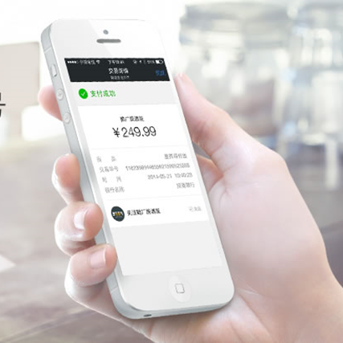
遗留问题
OAUTH 2.0
https认证正版
社区小程序完整开发

Slide 20

微信力量
再小的个体也有自己的品牌

